Slide 1
Σωματική & Στοματική Υγιεινή
Τμήμα:Α1
Μάθημα:Σχολική& Κοινωνική Ζωή
Ομάδα Εργασίας:
Διαμαντής Ηλίας
Δημήτρης Ευαγγέλου
Ορέστης Δημητρακόπουλος
Παναγιώτης Καρπάθιος
Ευη-Ειρήνη Ησύχου

Slide 2


Slide 3


Slide 4


Slide 5


Slide 6


Slide 7


Slide 8


Slide 9


Slide 10


Slide 11


Slide 12


Slide 13
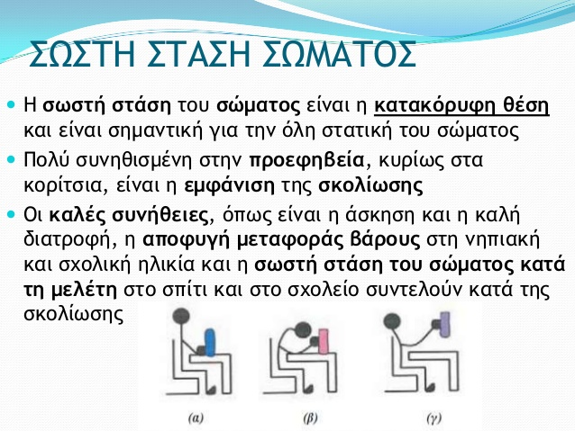

Slide 14


Slide 15

5

Slide 16


Slide 17


Slide 18


Slide 19
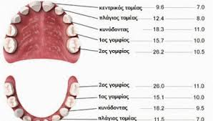
ΕΙΔΗ ΔΟΝΤΙΩΝ

Slide 20
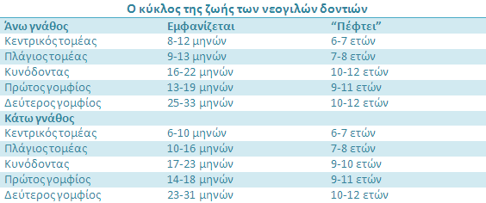

Slide 21

ΛΙΓΑ ΛΟΓΙΑ ΓΙΑ ΤΟΝ ΝΕΟΓΙΛΑ

Slide 22

ΤΕΛΟΣ

